Slide 1


Kurzpräsentation
EWS
Superior Clamping and Gripping

Slide 2
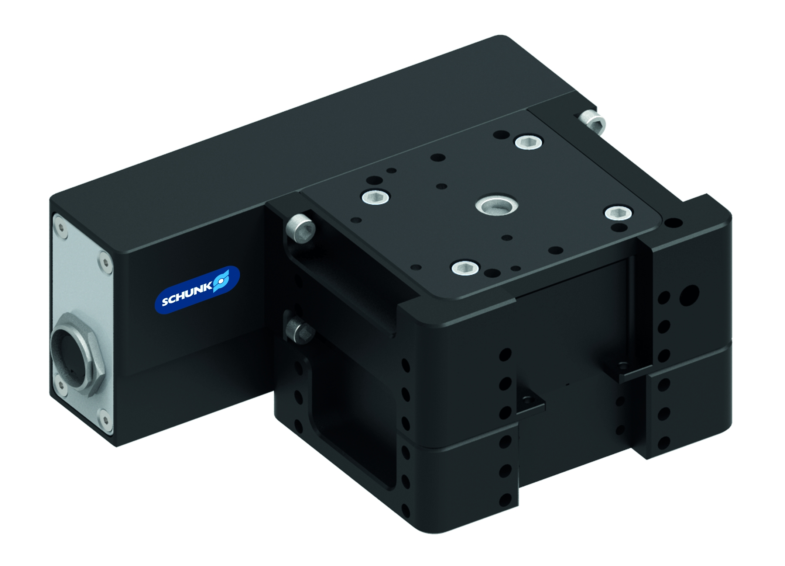
EWS
#1: Das erste elektrische automatische Roboterwechselsystem
Neuprodukt
Nachfolge-produkt
Baureihen-erweiterung
Alleinstellungsmerkmale:
Extrem flache Bauweise
Patentiertes selbsterhaltendes
Verriegelungssystem
Direkte Pneumatikalternative
Einfachste digitale Ansteuerung
Verschleißfreier Servomotor
Weitere Produktmerkmale:
Gehäusematerial aus Aluminium-eloxiert
Ab Februar 2014
Preis auf Anfrage

Slide 3
EWS
#1: Das erste elektrische automatische Roboterwechselsystem
Neuprodukt
Nachfolge-produkt
Baureihen-erweiterung
Kundenmehrwert / Verkaufsargumentation:
Prädestiniert für Robotertypen, wo viele Werkzeugwechsel nötig ist
Patentiertes selbsterhaltendes Verriegelungssystem für eine sichere Verbindung
zwischen Schnellwechselkopf und Schnellwechseladapter
Integrierte elektrische Antrieb für sicheres ver- und entriegeln ohne Luft
Kompakte und günstige Kolbenhubabfrage über Antriebsmotor möglich, dadurch
sichere Prozesse
Bürstenlose Motoren sind wartungsfrei und haben hohen Wirkungsgrad
Hohe Verriegelungsgeschwindigkeit bei gleichzeitig hoher Kraft

Slide 4
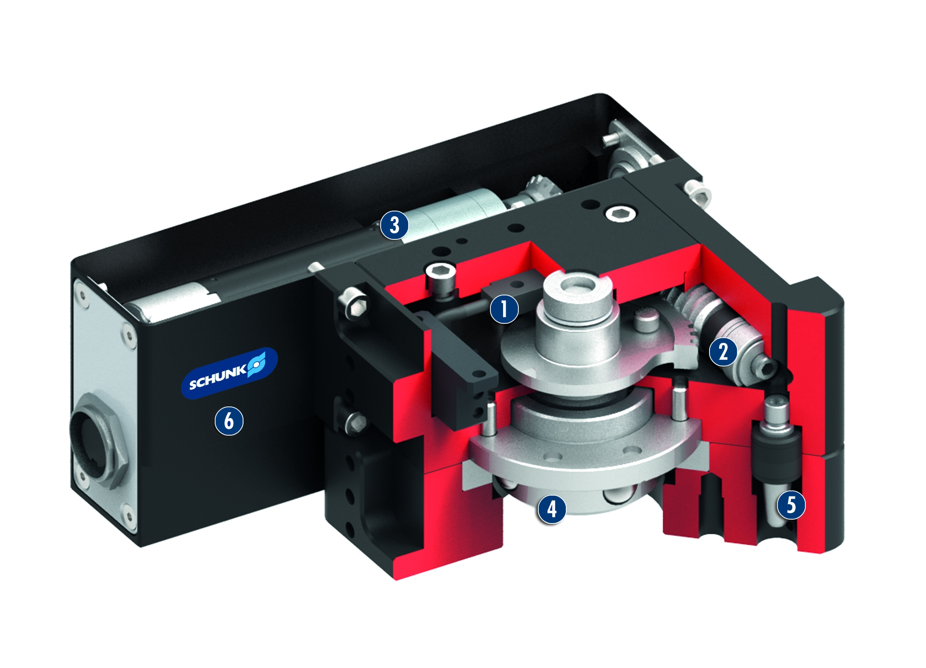
EWS
#1: Das erste elektrische automatische Roboterwechselsystem
Neuprodukt
Nachfolge-produkt
Baureihen-erweiterung
  Technische Basisdaten:
Baugröße: 018
Handlingsgewicht: 18 kg
Momentenbelastung Mx, My: 186 Nm
Elektrodurchführung: Optional über E-Module

Slide 5




Jens Lehmann, a German goalkeeper legend,
brand ambassador for SCHUNK since 2012
www.schunk.com

